Slide 1
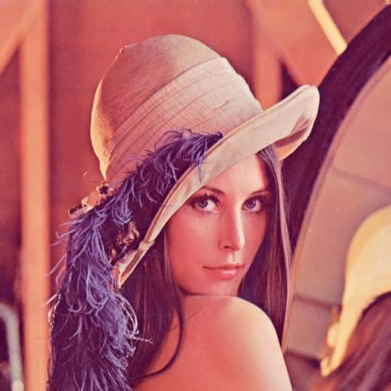
Logiciel de Reconnaissance Faciale
Brousse Anthony
Schmidt Ivan
Groupe 5

Slide 2
SOMMAIRE
1- Le Contexte
2- L’Interface Graphique
3- Les Algorithmes
4- Les Résultats obtenues

Slide 3
Contexte
Rechercher les visages les plus proches.
Base de données de visage
Image de taille 128*128
Format : .gif

Slide 4
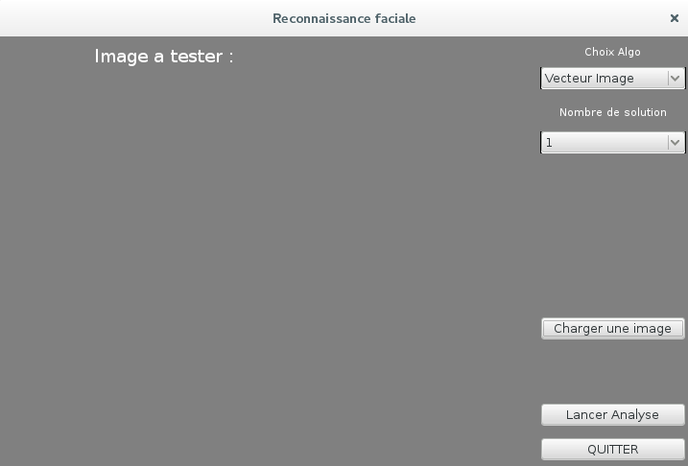
L’Interface Graphique

